Slide 1

数据库课程设计期末汇报
“守沪者”
—— 基于公众参与的城市治安协同治理系统

Slide 2

目录
选题背景与意义
系统设计
系统功能展示
总结与反思

Slide 3
选题背景与意义
1

Slide 4


“守沪者”—— 基于公众参与的城市治安协同治理系统
✨项目背景
当前城市治安治理问题
本项目核心目的
城市治安治理复杂化、数据量激增
传统警务系统公众参与不足
信息流转封闭、反馈滞后
难以支撑精细化、协同式治理
构建警民协同的数字化平台
支持案件全流程管理
引入公众参与与实时反馈
为管理端提供统计与研判支持

Slide 5
系统设计
2

Slide 6
① 概念设计
⚓全局ER图
核心实体
登录账户
案件
警员
涉案人员
地理位置
角色
权限
关键关系
案件–人员
案件–警员
用户–角色
角色–权限

Slide 7
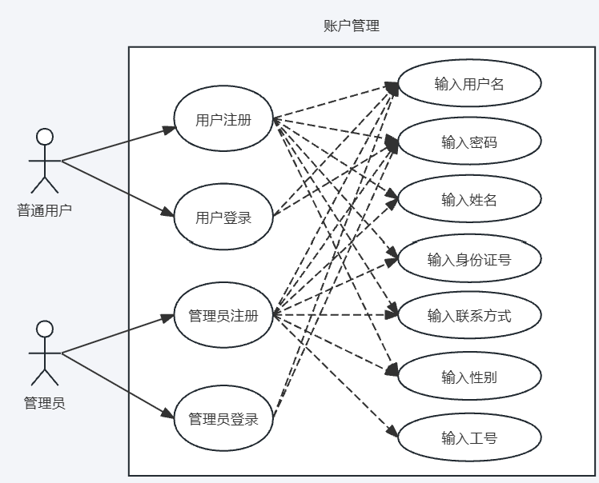
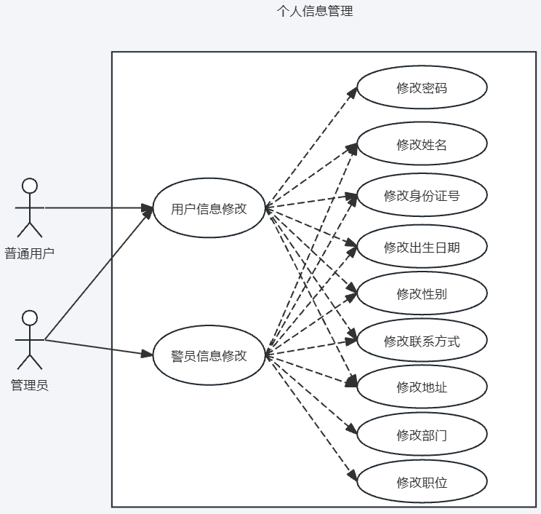
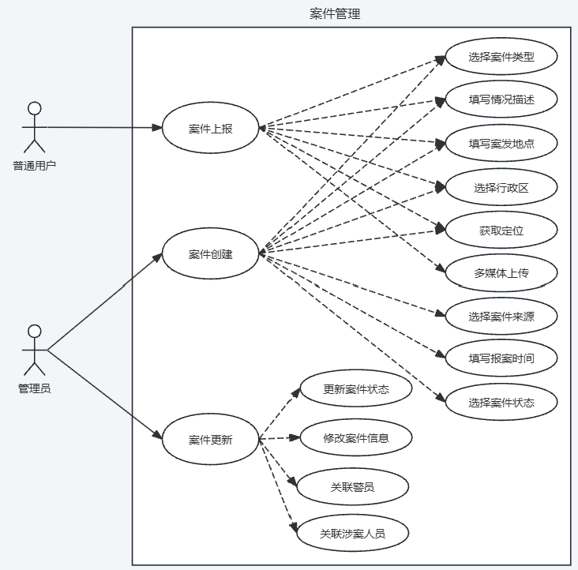
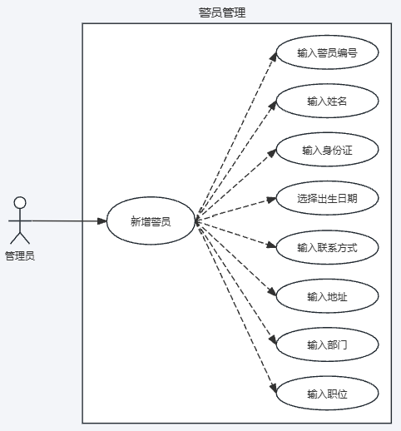
② 功能模块
👩‍💻UML用例图设计
账户管理模块
个人信息管理模块
案件管理模块
警员管理模块

Slide 8
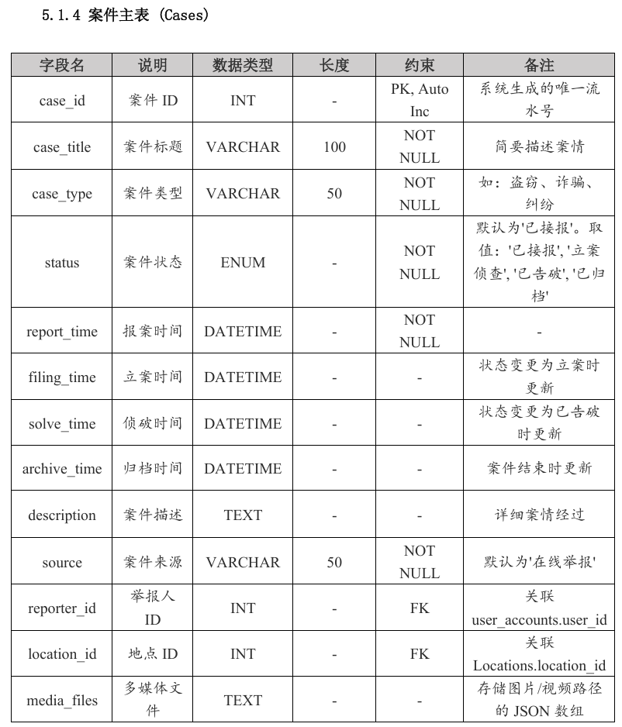
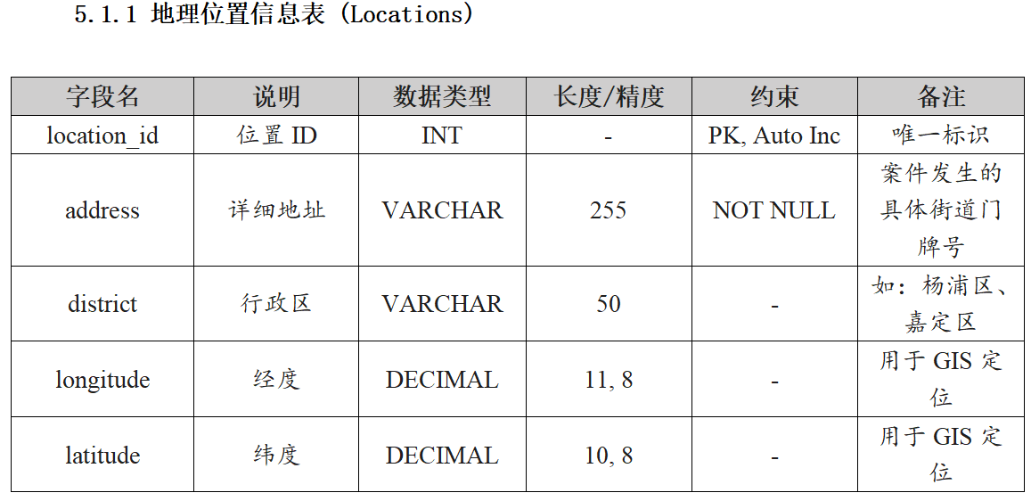
③ 逻辑设计
核心表：
Cases
Persons
Officers
Locations
User_Accounts
关联表：
Case_Persons
Case_Officers
User_Roles
所有表均满足第一范式（属性原子性）
通过拆分关联表消除多对多关系
通过独立地点表消除传递依赖
关系模式整体满足第三范式（3NF）

Slide 9
系统功能展示
3

Slide 10
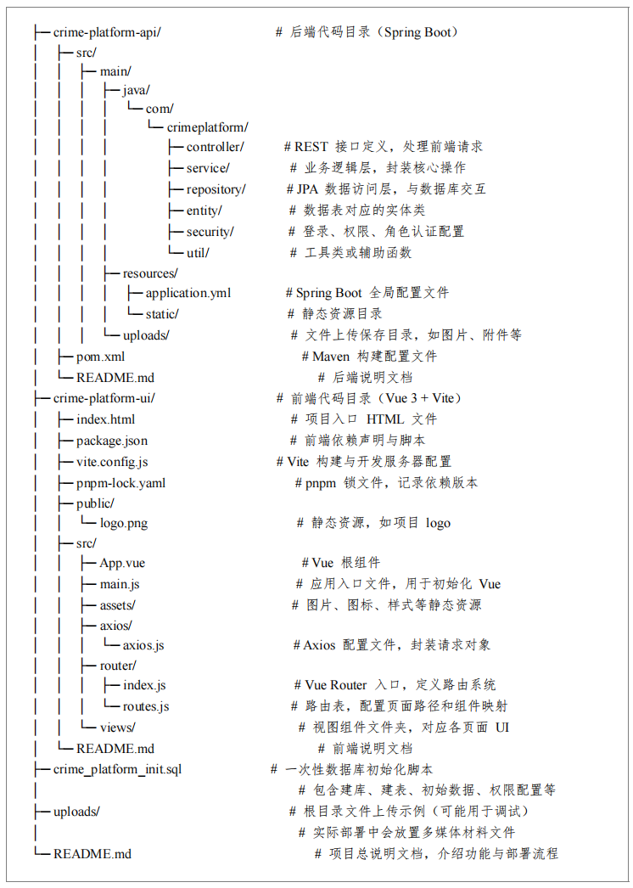
🛠️ 技术栈
“守沪者”—— 基于公众参与的城市治安协同治理系统
系统架构搭建
系统架构设计
架构模式：前后端分离
前端负责：界面交互、数据展示、可视化分析
后端负责：业务逻辑、权限控制、数据一致性
数据层：统一由 MySQL 持久化管理
系统架构搭建
关键技术选型
前端：Vue 3 + Element Plus
后端：Spring Boot
数据库：MySQL
数据：上海市公共数据开放平台 https://data.sh.gov.cn/

Slide 11

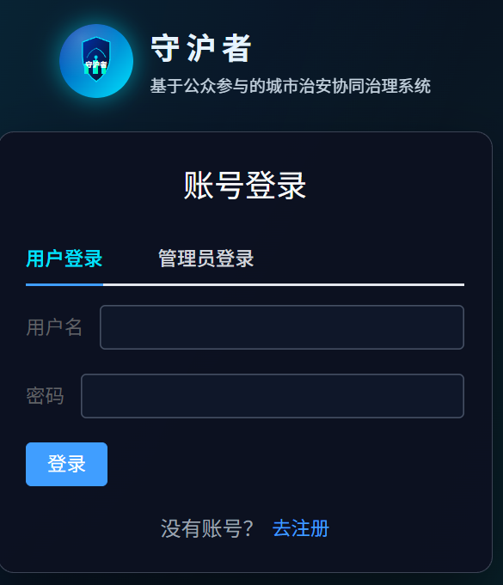
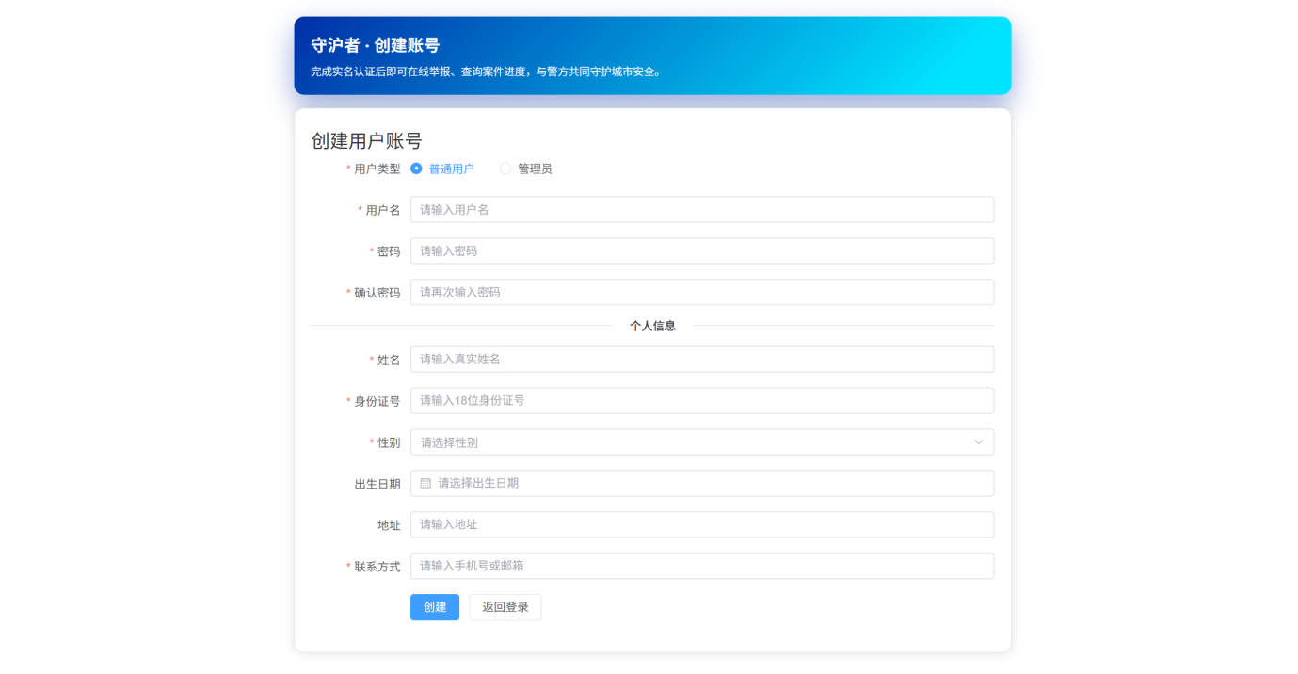

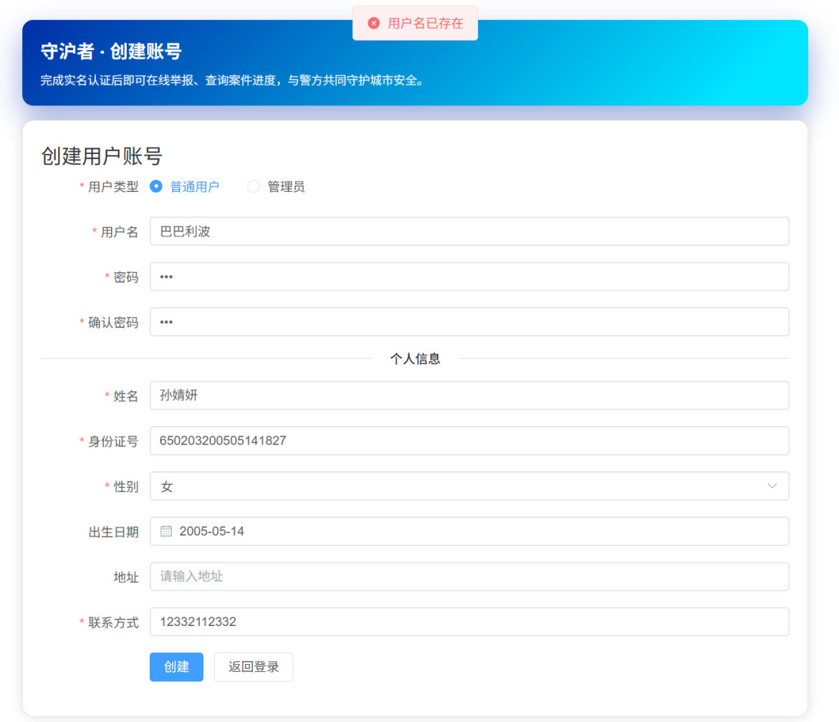
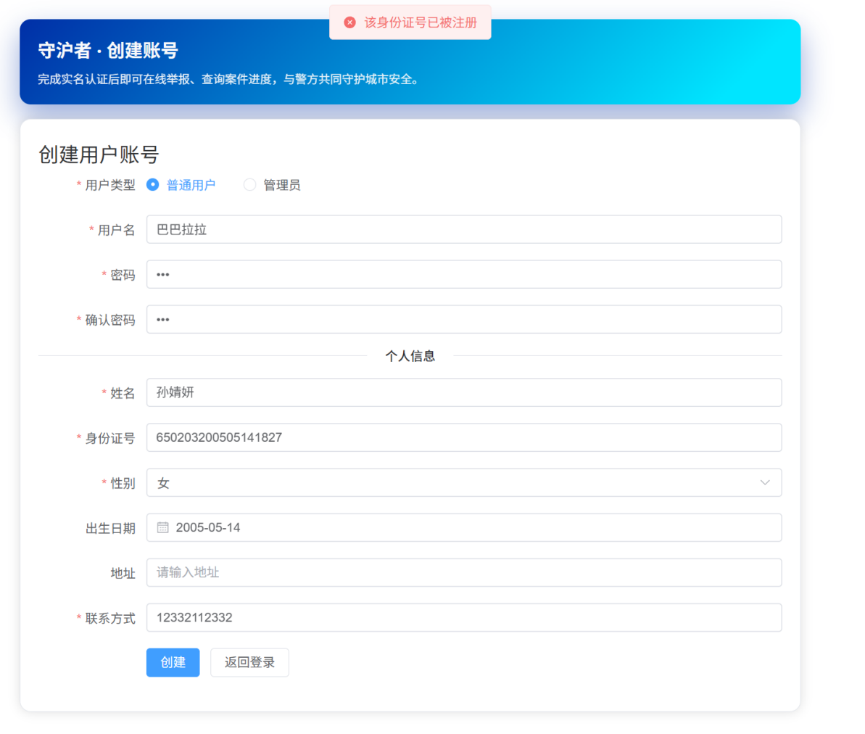
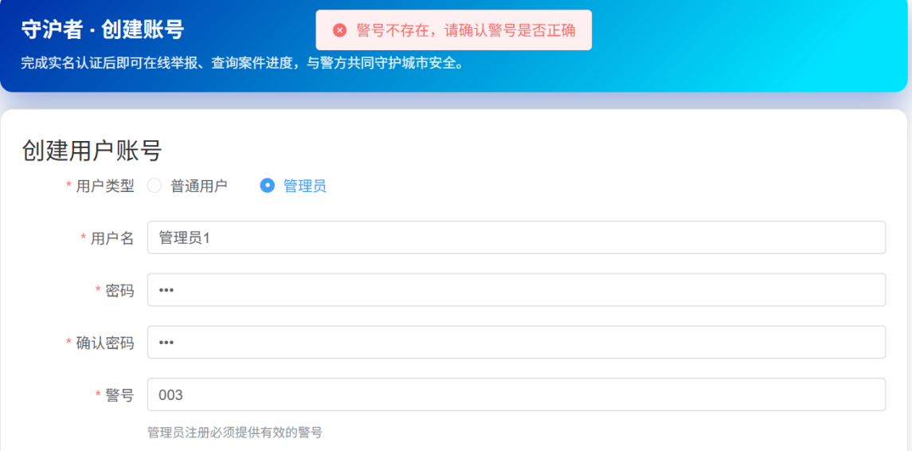
💻当前系统效果展示 “守沪者”—— 基于公众参与的城市治安协同治理系统
①账户登录与注册
测试结果

Slide 12
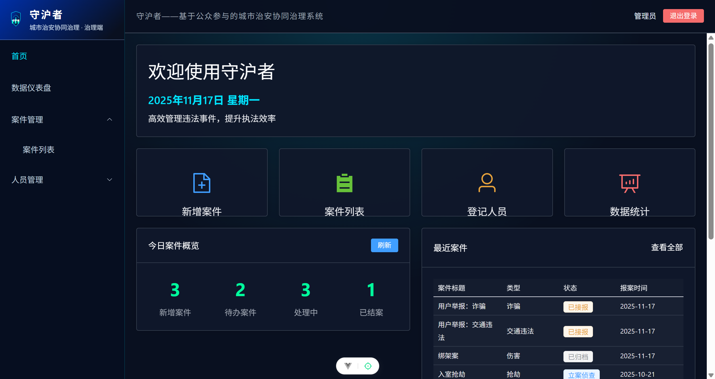
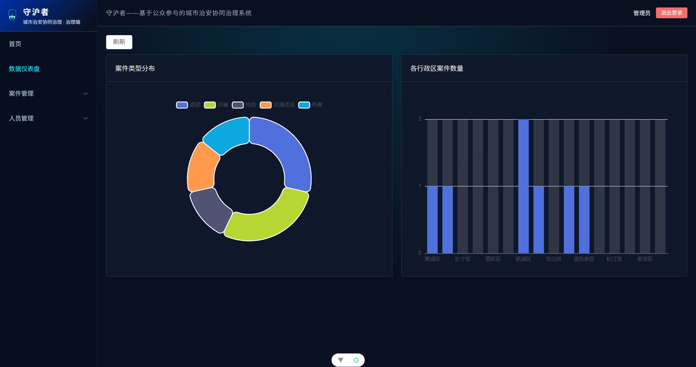
💻当前系统效果展示 “守沪者”—— 基于公众参与的城市治安协同治理系统
②管理员端界面

Slide 13
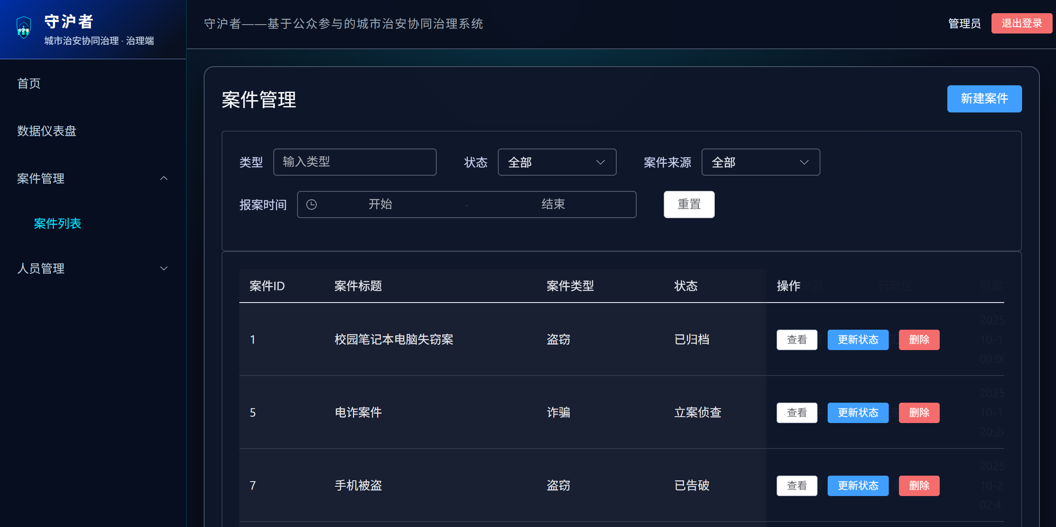
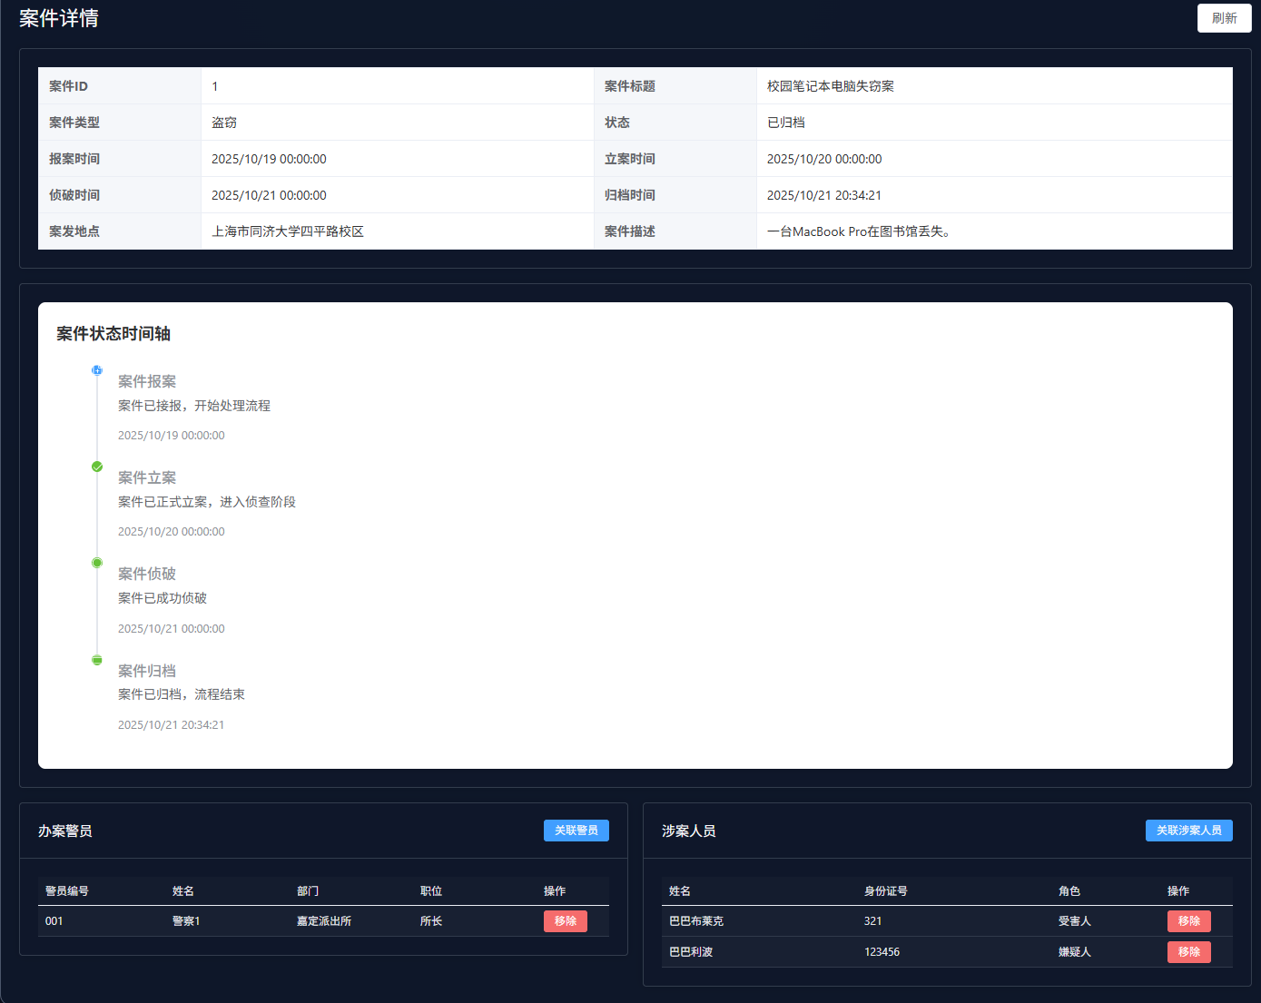
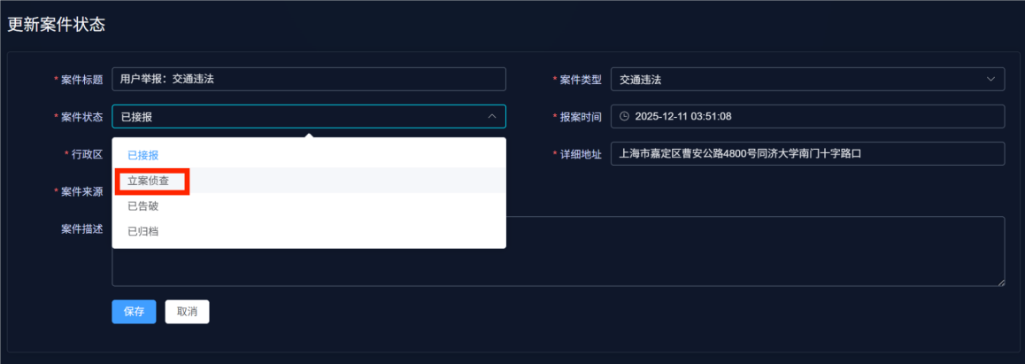
💻当前系统效果展示 “守沪者”—— 基于公众参与的城市治安协同治理系统
③管理员端案件管理

Slide 14
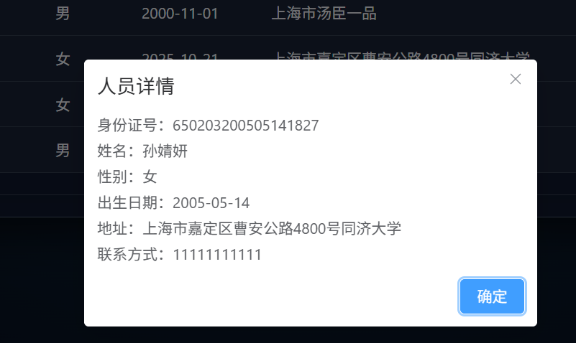
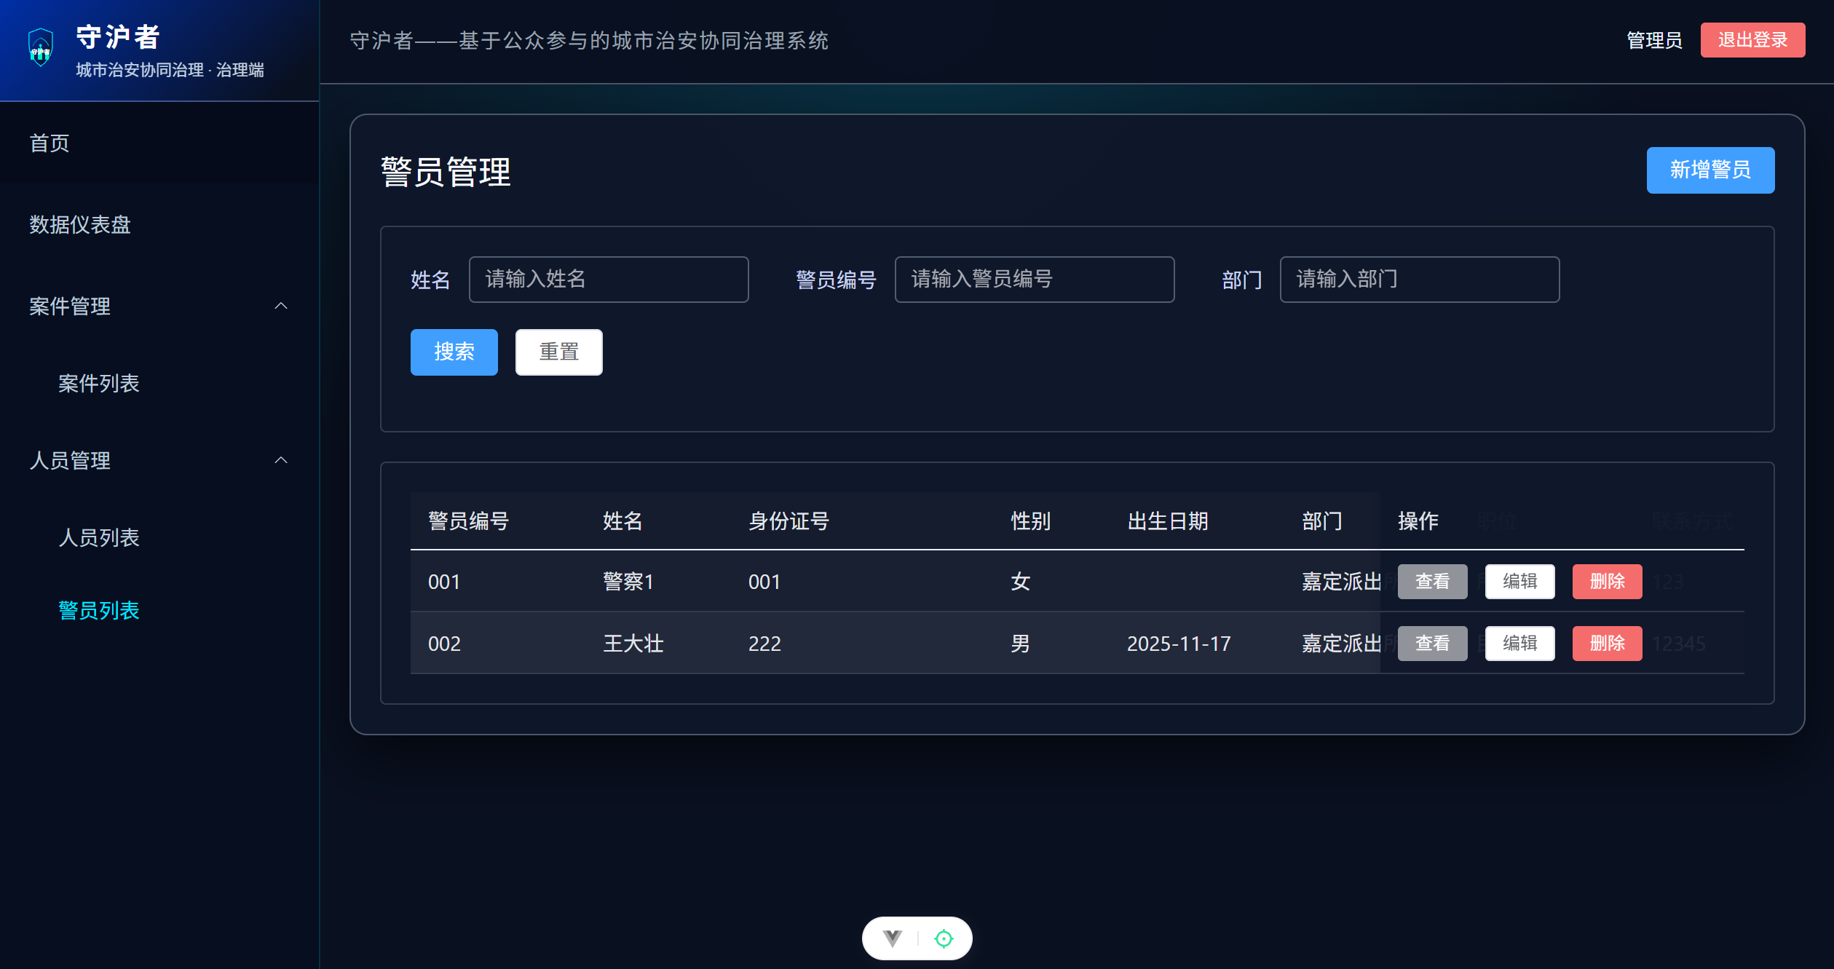
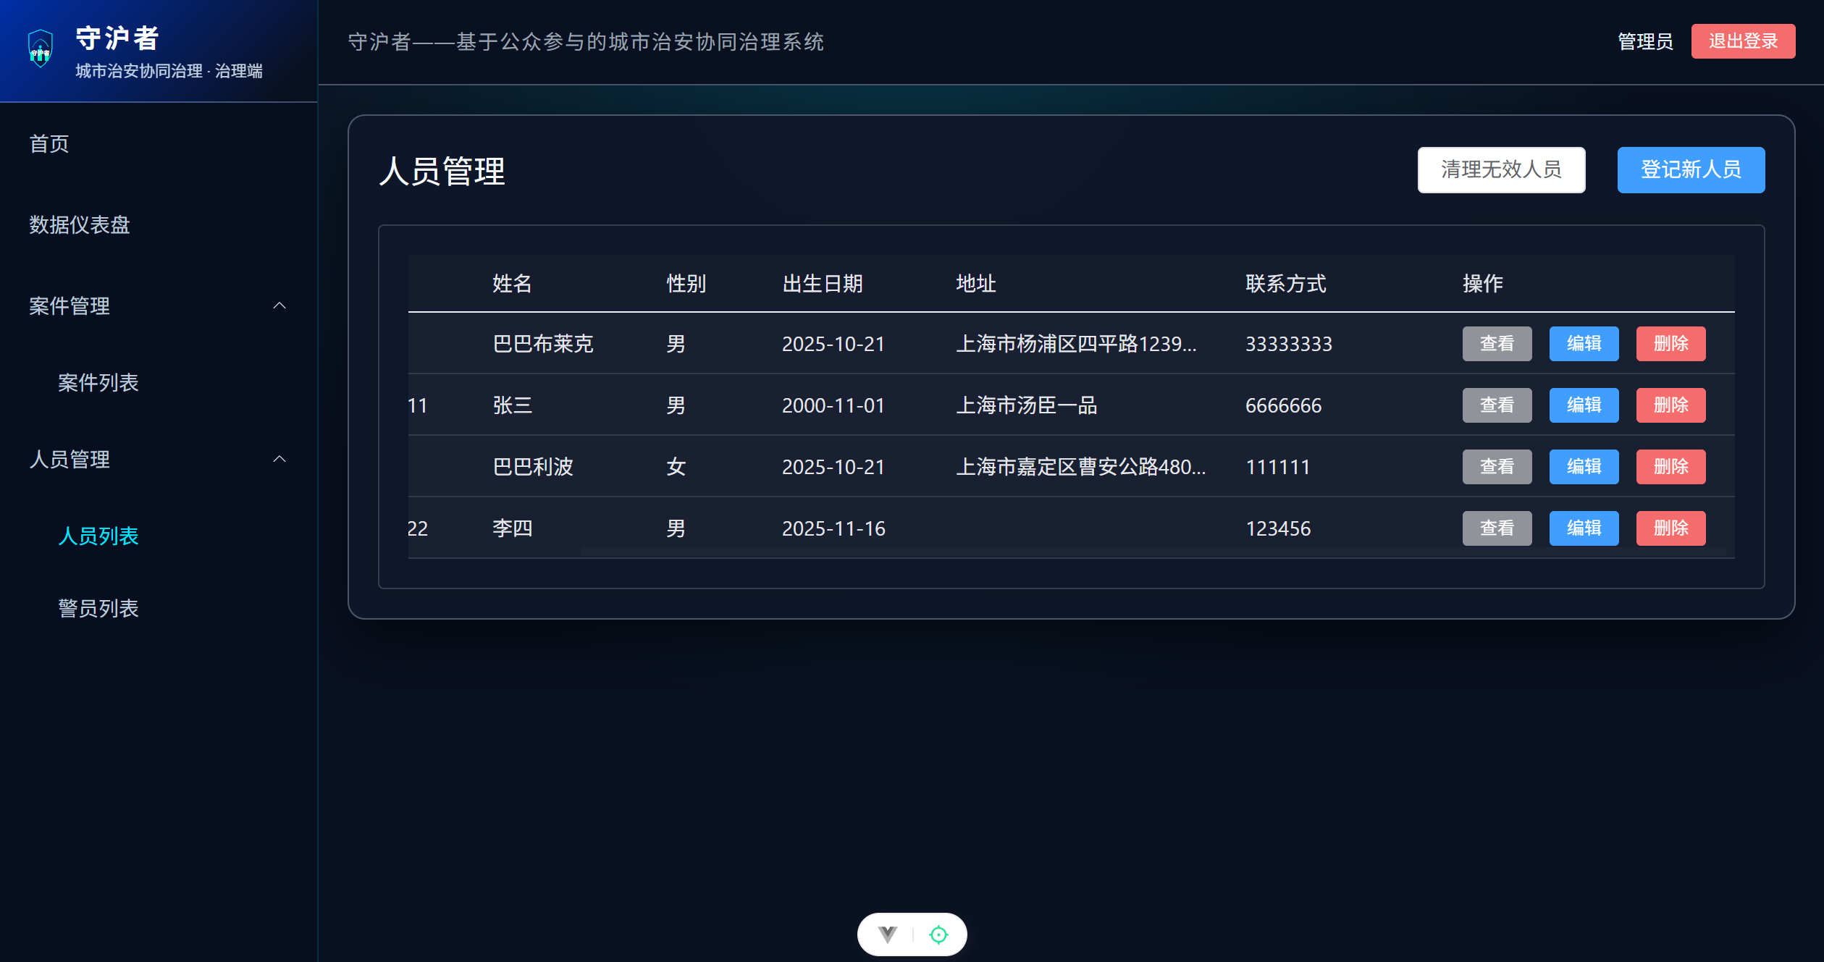
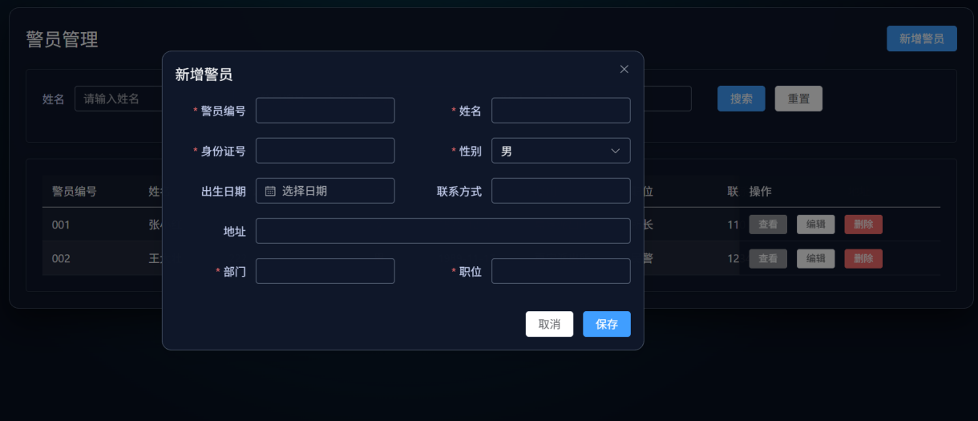
💻当前系统效果展示 “守沪者”—— 基于公众参与的城市治安协同治理系统
④管理员端人员管理

Slide 15
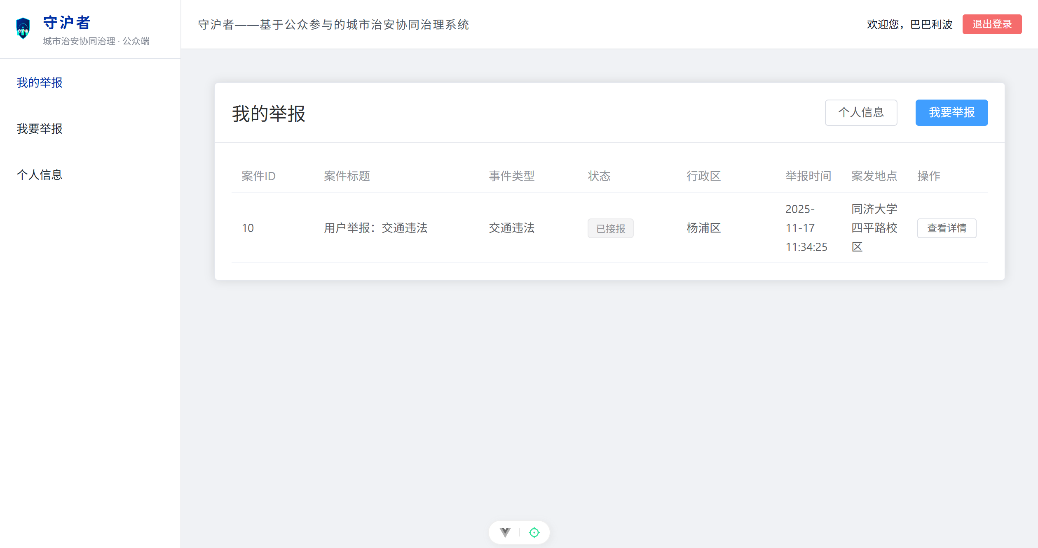
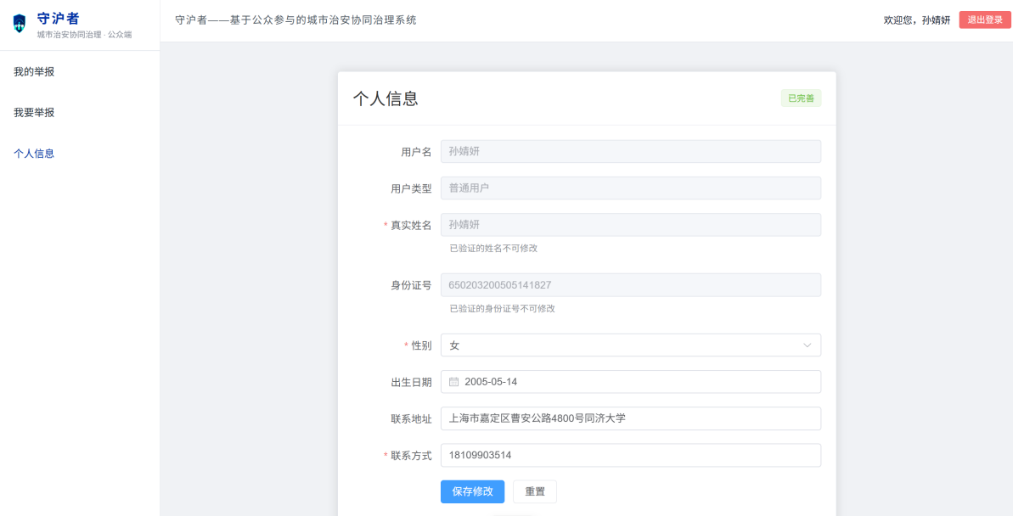
💻当前系统效果展示 “守沪者”—— 基于公众参与的城市治安协同治理系统
⑤普通用户端界面

Slide 16
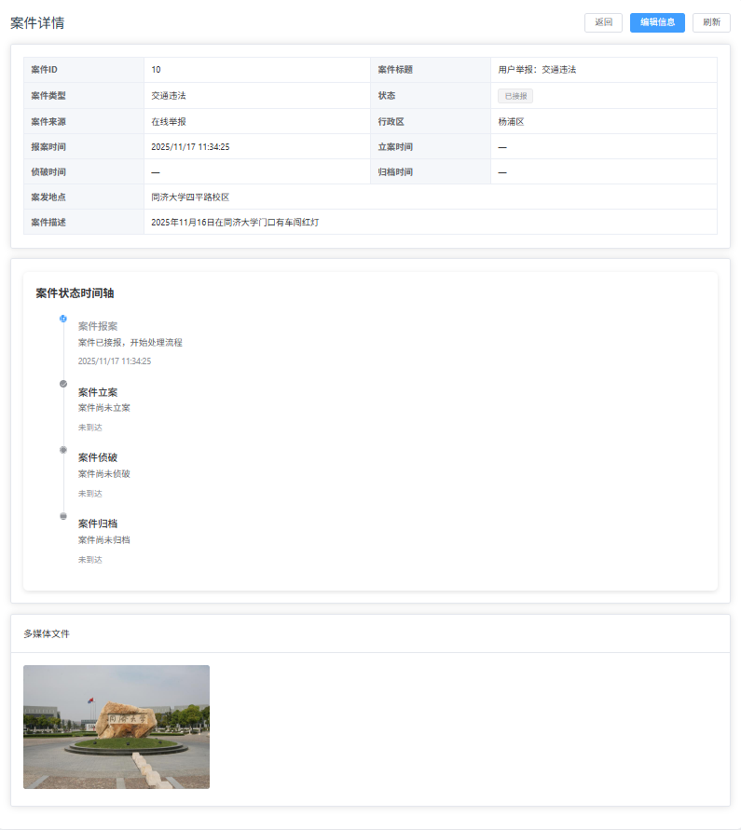
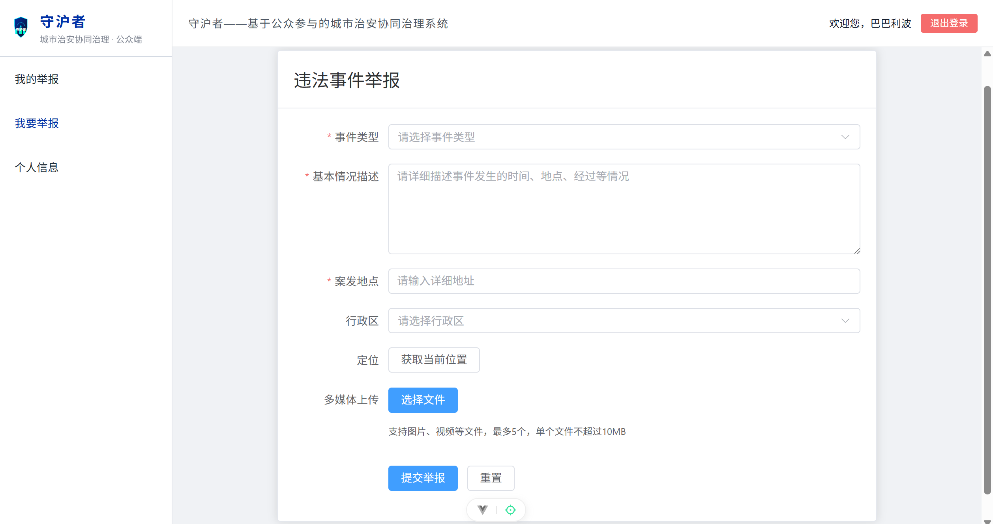
💻当前系统效果展示 “守沪者”—— 基于公众参与的城市治安协同治理系统
⑥普通用户违法事件上报

Slide 17
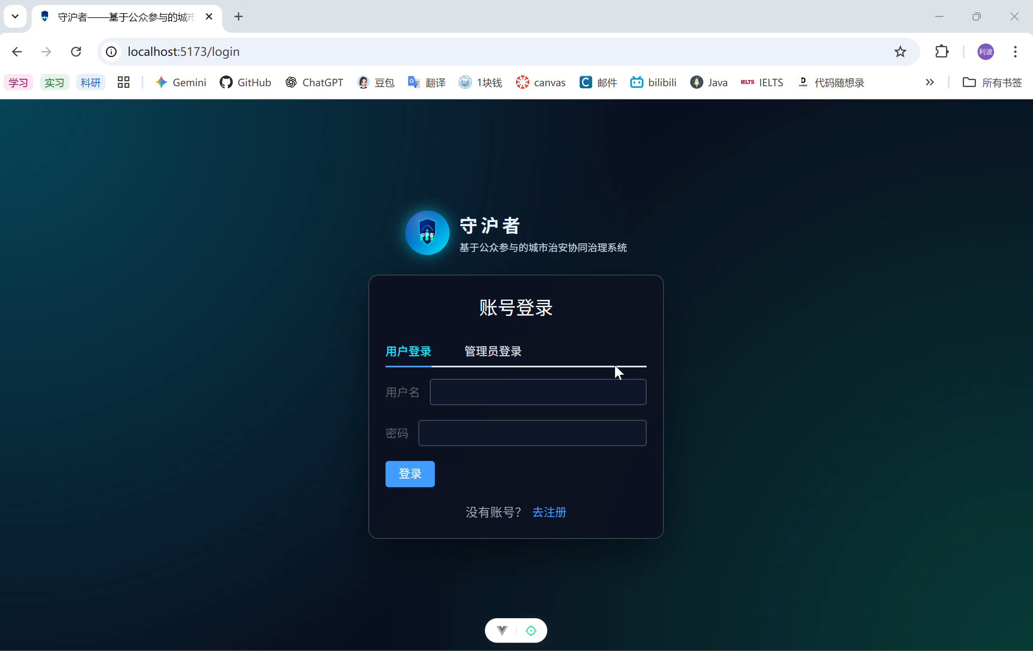
系统运行展示
🌈

Slide 18
总结与反思
4

Slide 19
总结与反思 “守沪者”—— 基于公众参与的城市治安协同治理系统
本项目基于城市治安协同治理这一真实场景，完整完成了数据库系统从需求分析到逻辑设计与实现的全过程。系统以案件为核心进行多实体建模，通过关联表处理复杂关系，在满足第三范式的同时有效支撑了实际业务流程，体现了数据库设计在真实应用中的价值。
💡亮点
⚙️不足
1. 真实复杂业务建模能力
覆盖用户、案件、警员、权限等多类实体
多对多关系处理清晰，结构不臃肿
2. 以案件为核心的全局数据组织方式
数据模型高度贴合治安治理实际流程
支持案件从上报、审核到处置的状态演化
3. 规范化与可扩展性兼顾
严格满足第三范式，避免冗余
通过关联表与权限模型支持功能扩展
4. 将数据库设计与系统工程深度结合
数据模型直接服务于功能模块
非“为建表而建表”，而是“为业务而建模”
大规模数据下的查询与统计性能仍可进一步优化
权限模型可向更细粒度控制演进
案件数据可引入更智能的分析与预测机制
❣️心得体会
通过本次课程设计，我更加深刻地认识到数据库设计并非简单建表，而是对现实业务关系的抽象与取舍。在实践中不断权衡规范化、性能与扩展性，使我对数据建模方法和数据库在系统中的核心作用有了更直观的理解。

Slide 20
感谢聆听 恳请老师批评指正！

